Slide 1
高职院校内部质量保证体系
建立与运行的实践探索
袁 洪 志 2016年4月29日 上海

Slide 2
主要内容
1. 目标管理与部门绩效考核 （切入点）
2. 内部质量保证体系建设规划（着力点）
3. 校本数据平台（中心）建设（支撑点）

Slide 3
2013年4月 成立“职业教育评估系统架构与高职院校下轮评估实施
方案的研究与实践”课题组。
2015年1月 按照职成司领导的意见，课题组转向对建立职业院校教学工作
“诊断与改进”制度及相关问题的研究。
杨应崧：《教学质量要“医院体检”，更要“自我保健”》
《中国教育报》.2015-10-29
袁洪志：《高职院校质量保证主体责任须落实》
《中国教育报》.2016-01-12
王成方：《用人才培养状态大数据诊断和改进教学》
《中国教育报》2016-2-23
相关背景

Slide 4
《教育部办公厅关于建立职业院校教学工作诊断与改进制度的通知》
（教职成厅【2015】2号）
关于印发《高等职业院校内部质量保证体系诊断与改进指导方案（试行）》启动相关工作的通知
（教职成司函[2015]168号）
相关背景

Slide 5
《“十三五”事业发展总体规划》
分规划：
专业建设
科技与校企合作
师资队伍建设
内部质量保证体系建设
继续教育与国际交流
教育信息化建设
校园文化建设
美丽校园建设
相关思考

Slide 6
《“十三五”事业发展总体规划》与分规划
如何落实？
如何才能确保目标实现？
内控制度及运行机制建设（年度目标任务落实）
内部质量保证体系建立与运行
相关思考

Slide 7
一、目标管理与部门绩效考核
指导
思想
考核
应用
指标
内容

Slide 8

一、指导思想
 以目标实现、职责履行、质量保证为核心；
 各项工作实施形成PDCA循环过程；
 促进学院、部门、员工共同成长，实现共赢！

Slide 9
一、指导思想
绩效考核应遵循的原则
01 公正公开原则
定性定量相结合，避免主观意愿、感情因素的影响，公平合理、民主公开。
02 客观考评原则
日常观察记录为基础，建立信息化平台，主观评定、业绩评定和服务对象评定相结合。
03 全面绩效原则
关注结果与过程中的行为要素，过程考落实执行、质控考问题发现与解决、结果考业绩。
04 可操作性原则
与时俱进，动态调整考核指标，形成螺旋递进的考核指标体系。
Notes:
（一）公正公开原则：坚持定性与定量相结合，建立科学的考核指标体系、考核标准、考核程序，避免主观意愿、感情因素对评价结果的影响，确保绩效考核透明合理、民主公开。
（二）客观考评原则：以日常管理中的观察、记录为基础，建立考核数据采集、分析处理平台，将自我评定、同行评定、督查评定与业绩评定、服务对象评定有机结合，保证信息的稳定性和一致性。
（三）全面绩效原则：在关注结果的同时关注取得结果的过程和在取得未来优异绩效进程中的行为和素质，过程考核重在目标的落实执行、质量的控制和发现问题的解决，结果考核重在目标任务的完成和工作绩效的体现。
（四）可操作性原则：针对不同时段确立不同考核重点与权重，形成一个循序渐进，逐渐调整与完善的绩效考核过程。

Slide 10

二 、指标内容
1. 目标任务指标
一级指标：目标任务90分
二级指标：计划编制20分
任务完成70分
内涵说明：目标分解与安排、任务完成质量、完成率
观测点：与学院年度工作计划吻合、目标任务描述、
考核标准、权重分配
任务完成与目标准达成度
任务的创新与特色

Slide 11

二 、指标内容
2. 项目建设指标
一级指标：项目建设40分
二级指标：项目立项10分
项目管理10分
项目验收20分
内涵说明：建设方案、论证、获得立项；
一页纸项目管理法与月度报告；
总结报告、验收结果；
观测点：分析、目标、任务、内容、进程、预算、实施。
季度报告、内部督查反馈、经费使用、保障落实。
总结报告质量、验收结果等级。

Slide 12

二 、指标内容
3. 质量控制指标
一级指标：质量控制30分
二级指标：内部质控
学校质控
事项改善
内涵说明：部门内部质控；
学校质控工作配合与完成；
不符合事项与改善事项限期完成要求；
观测点：部门质控、报告、资料档案。
参加人态度与建设性意见、不符合与改善事项。
与标准符合度、品质提高度、 过程完善度、
效率提升度、作风转变度。

Slide 13
二 、指标内容
4. 工作绩效指标（动态）
一级指标：工作绩效140分
二级指标：业绩指标
加分指标
业绩指标：满意度、教学质量获优相对比例、教学质量不合格相对比例、科研工作相对完成率、教学建设相对人均分值率、社会培训超额率、课程不合格率下降幅度、职业资格证书获取率、英语与计算机证书一次通过率、活动出席率、招生任务完成率、学生欠费率、学生违纪率、发案率等等。
加分指标：省级以上立项建设项目与验收、院级奖励
注： 指标不是一成不变，可进行动态调整

Slide 14

二 、指标内容
5. 创新贡献指标
一级指标：创新贡献（加分项，1-3分）
二级指标： 创新项目
内涵说明：对某项工作或事项按质量要求完成并获得效益，或在别人所做的基础上进行优化完善并获得效益；
在人才培养、教学、教研科研、管理、社会服务等方面有创新的做法或新的突破等，或比原来更优，并取得一定的效果。

Slide 15
三 、考核应用
部门、干部年度考核评价的主要依据。
前20% 的单位 系数1.06
奖励性绩效工资
20%-40%的单位 系数1.04
40%-80%的单位 系数1.02
后20%的单位 系数1.00

Slide 16
二、内部质量保证体系
建设规划
建设
依据
建设
任务
建设
基础
框架
结构
存在
问题

Slide 17
一、建设依据
教育部办公厅关于建立职业院校教学工作诊断与改进制度的通知 （教职成厅[2015]2号）
建立常态化职业院校自主保证人才培养质量机制
逐步推进建立教学工作诊断与改进制度
全面开展教学诊断与改进工作
引导和支持学校开展教学诊断与改进工作
切实发挥学校教育质量保证的主体作用
不断完善内部质量保证制度体系和运行机制
是持续提高技术技能人才培养质量的重要举措和制度安排
是教育行政部门加强事中事后监管、履行管理职责的重要形式

Slide 18
一、建设依据
《高等职业院校内部质量保证体系诊断与改进指导方案（试行）》 （教职成司函[2015]168号）
引导和帮助高职院校建立常态化内部质量保证体系和可持续的诊断与改进工作机制
有利于促进高职院校建立人才培养质量制度保证体系，在学校、专业、课程、教师、学生各个层面形成相对独立完整又相互关联支撑的保证机制；
有利于提高人才培养质量保证的成效，建立人才培养质量监测与预警机制；
有利于促进高职院校强化质量意识，以内涵建设为重点，形成特色质量文化。
有利于促进高职院校完善治理结构，提高治理能力；
有利于推进学校信息化进程，利用信息技术提高人才培养质量保证水平；
运用人才培养工作状态数据加强人才培养质量监测与预警，引导高职院校实现治理能力现代化。
Notes:
运行、监控、决策

Slide 19
一、建设依据
沿工作流程展开
1
2
3
事 前
事 中
事 后
设计建标
实时监控
诊断改进
质量计划
质量控制
质量提升

Slide 20
一、建设依据
五个系统——纵向
决策指挥
质量生成
资源建设
支持服务
监督控制
领导体制、
组织结构、
制度建设、
协调管理等
教学
学生工作组织实施
校园文化建设等
组织、人事、
校内外教学
资源开发、储存、
使用、管理等；
生活服务、
社会服务、
合作平台、
数字化校园建设、
安全保障等；
质量数据
（信息）采集、
汇总、分析，
质量报告，
预警发布等。

Slide 21
一、建设依据
五个层面（主体）——横向
学校
专业
课程
教师
学生

Slide 22
一、建设依据
一个平台——现代信息技术平台
开放共享
人人是数据使用、监督者
源头采集
人人是源头数据采集者
即时采集
源头数据生成即予采集

Slide 23
一、建设依据
基本单元——质量改进螺旋
改进
预警
监测
目标
标准
设计
组织
实施
状态数据采集与管理平台
改进
存储
创新
学习
诊断

Slide 24
一、建设依据
学校
纵横联动
目标链
标准链
专业1
专业M
课程1
课程ⅰ
课程n
课程N
团队1
团队N
团队ⅰ
团队n
学 生

Slide 25
二、建设基础
03
初步建立了质量保障体系相关制度及管理、监控组织
运行管理
初步架构了由教育教学质量、行政服务质量、后勤服务质量三部分组成的质量保障体系
02
框架结构
借鉴和引入部分全面质量管理和ISO9001质量标准体系
01
理论基础

Slide 26
三、存在问题
01.
基础差
不成气候
02.
较零碎
不成体系
03.
有标准
执行不严
04.
有执行
执行不力
05.
意识弱
重视不够
06.
人手少
力量不足

Slide 27
四、指导思想
学院《章程》第一章第七条：
以全面质量管理思想为指导，借鉴和应用先进的质量管理技术，全面推进质量文化建设。构建包括专业建设、课程教学、学生教育、行政管理与后勤服务等领域在内的内部质量保证体系。
实施全员、全程、全方位质量管理，每年向社会发布人才培养质量报告,办人民满意的高等职业教育。

Slide 28

五、建设思路
结果
任务、职责、权限明晰，相互协调、相互促进
持续、有效、稳定的质量保证系统
运行
借助信息技术（数据采集与管理平台建设）
实行及时、持续、有效的监控、诊断和改进
考核及结果应用
标准
各个层面基本标准、建设（发展）标准、考核标准体系
形成章程为总纲，基本制度、具体制度的制度体系
部门工作绩效考核评价体系
目标
人才培养目标作为质量保证的总体目标
教育教学、学生工作、行政与后勤服务等领域制定具体目标

Slide 29
六、框架结构
五纵、五横、一平台
形成目标链和标准链
决策指挥 质量生成 资源建设 支持服务 监督控制
学校质量方针与目标
质量方针与目标
专业
建设
课程
建设
教师
发展
学生
发展
人才培养状态数据采集与管理平台
决策指挥
监督控制
专业
标准
课程
标准
教师
标准
学生
标准
资源建设
质量生成
支持服务
人才培养状态数据采集与管理平台

Slide 30
七、建设任务
党委
（领导）
（1）健全组织机构，明确部门职责
院长（指挥）
实现各级质量改进螺旋
领导
党委领导，院长指挥
质量保证委员会全面协调
行政职能部门保证质量提升
质管办实施质量监控和诊断
学工、教辅、后勤提供服务
二级院系（专业、课程、教师、学生）质量生成核心，建立质量改进螺旋
质量保证委员会
（质量分析、政策制定）
教学工作部门
质量管理部门
检查
督导
发展
二级教学单位（质量生成核心）
技术保障部门
资源保障部门
学生工作部门
后勤服务部门
服务
人才培养质量状态
质量保证组织体系图

Slide 31
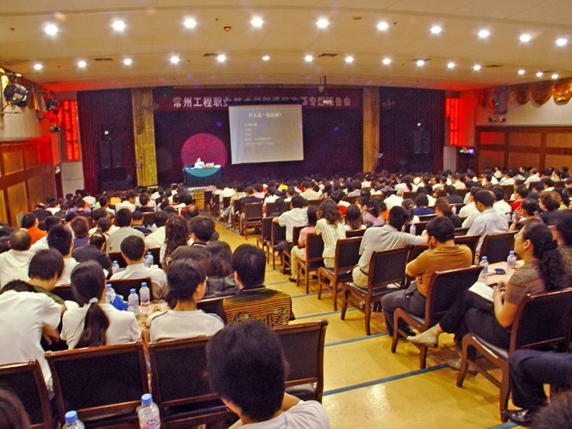
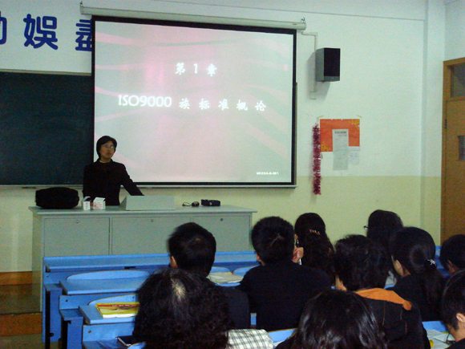
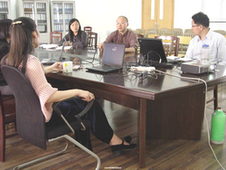
七、建设任务
（2）建立培训、考核、自我诊改机制
建立质量保证培训与考核制度
建立常态化的自我诊断与改进机制
建立由院学术委员会、企业、校内外人员参与的质量评价机制
教学建设工作
教书育人工作
学生学习状态
课程教学质量
队伍建设工作
质量是学校的生命线
业务培训与考核
重视过程
关注需求和期望
理解质量保证理念
把握质量方针和目标
开展质量监控与评价

Slide 32
七、建设任务
（3）建立质量标准体系和制度体系
专业建设标准
人才培养规格
教学建设标准
专业层面
计划
改进
课程标准
教学质量标准
课程诊改标准
课程层面
执行
评价
教师层面
教师任职标准
专业带头人、骨干教师聘用标准
教师发展标准
人才培养规格
学生能力与素质评价标准
学业考核评价标准
学习生涯设计指导标准
学生发展指导标准
学生层面

Slide 33
七、建设任务
完善教育教学（主过程）各项管理制度
专业层面 | 专业动态调整 | 教师层面 | 专兼教师引进与淘汰
 | 专业理事会议事 |  | 聘用与培养、企业实践
 | 专业建设诊改制度 |  | 管理与考核
 | 毕业生跟踪调查和信息反馈制度 |  | 教学质量考核制度
课程层面 | 督导、检查 | 学生层面 | 分层教学与分类培养
 | 学生信息员 |  | 学习效果自我诊断与改进
 | 学生网上测评 |  | 生活与安全保障
 | 信息反馈
 | 课程诊改制度 | 组织层面 | 二级学院（部）教学工作考核制度
 |  |  | 部门绩效考核制度

Slide 34
七、建设任务
完善行政服务（支持过程）各项管理制度
后勤管理制度
行政服务质量保证制度
质量监控制度
后勤服务质量考核诊改制度
后勤服务工作诊改制度
行政工作考核诊改制度
行政服务工作诊改制度
学院各类事项工作流程
预警和预案制度
人事、财务、
课程教学、学生教育
后勤保障、研究发展
产学合作、信息服务等
国际交流与合作
关键环节预警制度
重大事故预案
质量评议和责任追究制度

Slide 35
七、建设任务
（4）建立以纵向5系统事项为主体，管理制度与工作流程紧密结合的内控机制
质量目标
决策指挥
内部组织
人事事项
质量生成
财务事项
教学事项
内部
控制
资源建设
学生事项
建设事项
营运
事项
支持服务
后勤服务
产学合作
监督控制
国际交流
信息中心
预警
内部督查
Notes:
人事、财务、课程教学、学生教育、后勤保障、研究发展、产学合作、国际交流与合作、图文信息等各类各项工作运行程序，编制此类事项工作的程序性文件。

Slide 36
七、建设任务
内控制度文本内容包括：事项适用范围、作业程序、控制重点、使用表格、依据及相关文件、流程图。
权责单位 | 流程步骤 | 相关文件
流程图格式：
输入资料 | 流程步骤 | 权责单位 | 输出资料
Notes:
三层级的质量实施保证组织层级——教育教学过程质量的学院－二级学院－教研室、支持过程质量的学院－职能部门－员工
3位一体的质量管理：质量计划、质量控制、质量提升（质量标准、诊断反馈、持续改进）；
3位一体的质量评价：学校自评、企业评价、社会评价

Slide 37







七、建设任务
（5）建设校本质量监控数据平台
                建立基于人才培养状态数据分析的质量监控、评价与反馈机制
以平台信息为基础
找薄弱环节、规范行为
推进各项建设工作
人才培养质量考评依据
学校发展决策基本依据
定期
分析制度
数据采集与管理平台
平台分析与预警功能
研究关键监控指标
信息来源和基本依据
平台信息采集责任制
平台信息采集督促机制
信息发布制度
满足常规监控要求
日常管理和教学质量监控
数据平台动态化管理

Slide 38
八、建设措施
1. 加强质量保证的规划落实与资源统筹
决策指挥
资源建设
支持服务
质量方针
和目标
社会满意度
企业满意度
学生满意度
家长满意度
输入
教育教学
（质量生成）
输出
监督控制

Slide 39
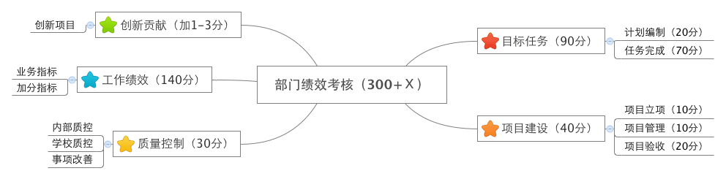
八、建设措施
2. 将部门绩效考核与质量保证工作衔接
Notes:
目标

Slide 40
三、校本数据平台（中心）建设
硬件
建设
管理
应用
软件
建设

Slide 41
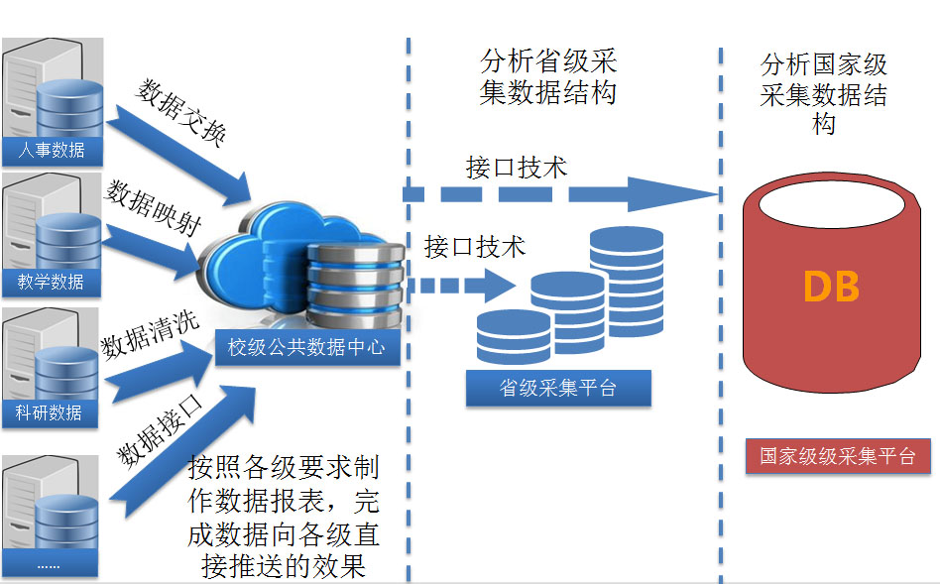
数据中心软件建设
1、学校、省、国家三级数据中心数据自动同步：教师不再重复进行数据采集
师
生
员
工

Slide 42
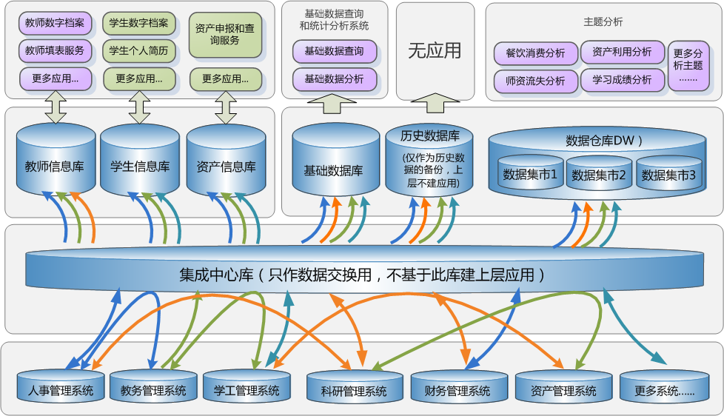
数据中心软件建设
2、 统一数据标准及数据交换和接口规则：打通信息孤岛，遵循教育部标准，体现学校个性化需求

Slide 43
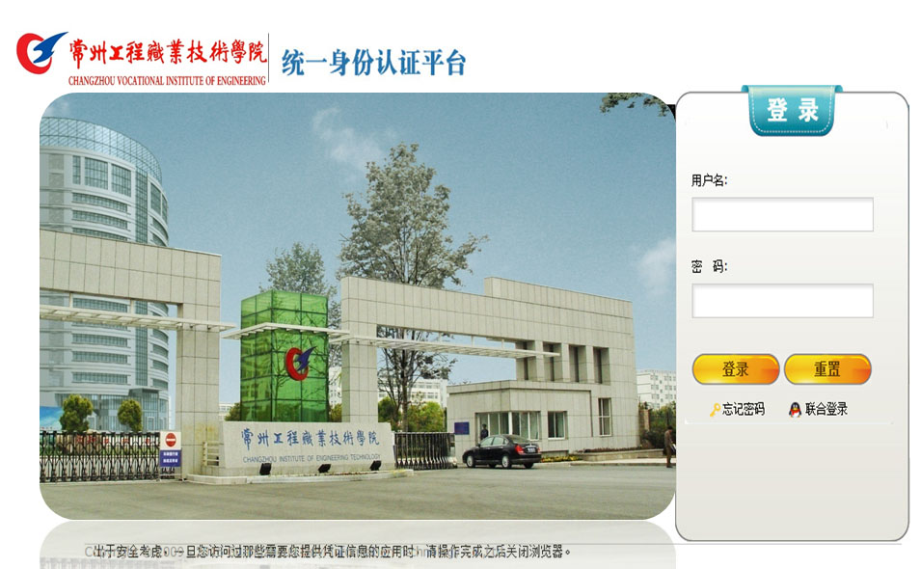
数据中心软件建设
3、统一身份认证单点登录

Slide 44
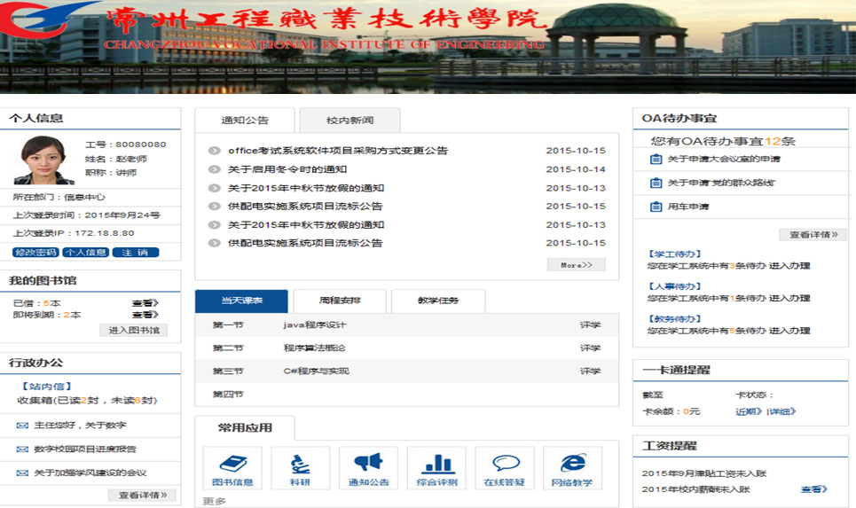
数据中心软件建设
4、统一服务门户：
学生、教师

Slide 45
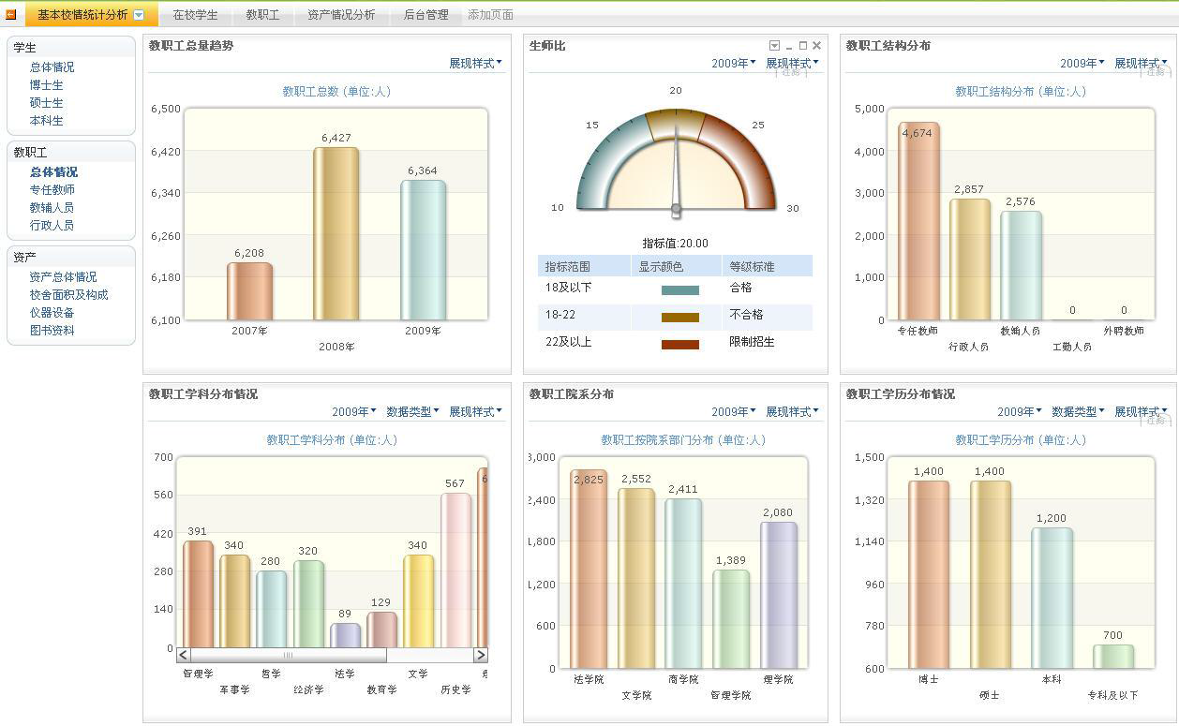
数据中心软件建设
5、统一校情分析系统：仪表盘、精确到校内二级学院和具体专业

Slide 46

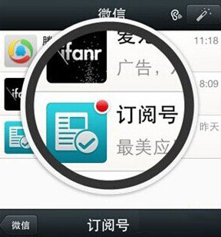
数据中心软件建设
6、支持数据订阅和信息推送

Slide 47

愿景目标
建立“诊断与改进”制度的愿景目标是：
形成运行于数字化环境之中、实现全员参与、融入质量生成全程、兼具即时监测与预警功能、能够推动知识创新作业循环持续运行的工作（学习）常态，切实提高高职院校的办学水平和人才培养质量！

Slide 48
谢谢您的聆听！

